Slide 1
第三部分 代数系统
代数系统，也称代数结构，或代数，是指定义有若干运算的集合。例如，整数集合，在其上定义乘法和加法，就称为一个代数系统。
用抽象方法研究各种代数系统的性质的理论学科叫“近世代数”。所谓抽象方法是指，它并不关注组成代数系统的具体集合是什么，也不关注集合上的运算如何定义，而只是假设这些运算遵循某组规则，诸如结合律、交换律、分配律等，然后研究该代数的性质，使所得结论具有普遍意义，所以近世代数也称“抽象代数”。

Slide 2
第七章 代数系统
7.1 代数系统的基本概念
7.2 子代数
7.3 代数系统的九个基本性质
7.4 同态与同构
7.5 同余关系
7.6 商代数
7.7 代数系统分类

Slide 3
7.1 代数系统的基本概念
一个代数系统必须满足以下三个条件:
  有一个非空集合S；
集合S中的元素是一些抽象的元素，它是非空的。集合S给出了代数系统所研究的对象与范围。
  有一些建立在集合S上的运算；
  运算是集合S上的一种函数。运算是代数系统对其研究对象
  进行加工的工具。后面专门介绍。
  这些运算在集合S上是封闭的。
  如果集合S中的元素经运算后其结果仍在S中，则称此运算在
  集合S上是封闭的。运算的封闭性是代数系统构成的基本约束。

Slide 4
因此，代数系统通常由3部分组成:
1.集合（也叫代数的载体，规定了参与运算的元素）
载体是我们将处理的数学目标的集合, 诸如整数、实数或符号串集合等。一般非空。
2. 定义在载体上的运算
3. 载体的特异元素, 叫做代数常数
代数常数是联系于某些运算的特异元素。有些代数不含常数。这里所谓“不含”只是说我们研究该代数时并不关注这些特异元素, 不一定是真的没有。
研究代数系统时，如果把运算含有的特异元素也作为系统的性质之一，那么这些特异元素可以作为系统的成分，叫做代数常数.
代数通常用载体、运算和常数组成的n重组表示。

Slide 5
定义7.1 非空集合S和S上k个一元或二元运算f₁,f₂,…, f_{k}组成的系统称为代数系统, 简称代数，记做<S, f₁, f₂, …, f_{k}>。(代数常数此处被忽略)
代数系统的表示：
(1) 列出所有的成分：集合、运算、代数常数（如果存在）
如<Z,+,0>, <P(S),∪,∩, ∅ ,S>
(2) 仅列出集合和运算: 在规定系统性质时不涉及具有单位元的性质（无代数常数）
如<Z,+>, <P(S),∪,∩>
(3) 用集合名称简单标记代数系统
在不产生误解的情况下, 标示代数的记号可以简化, 不一定将所有成分都写出, 有时常数可以不写, 有时仅用载体标记该代数。

Slide 6

7.2 子代数
定义 7.4 设 。和△是集合S上的二元和一元运算, S′是S的子集。如果a、b∈S′蕴含着a 。b∈S′, 那么S′对。 运算是封闭的。如果a∈S′蕴含着△a∈S′, 那么S′对△是封闭的。
例 4 考虑整数集合I, 设S′={0, 1, 2, 3, 4}, 对加法S′不封闭, 因为4+4=8, 。然而对max, min, 求绝对值诸运算是封闭的。
因为对具有载体S的一个代数而言, 每一运算是定义为从S^{m}到S的函数, 所以一个代数的载体对定义于其上的运算总是封闭的。

Slide 7
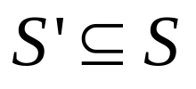
  定义 7.5 设A=〈S, 。, △, k〉是一代数, 如果
  (1) 
  (2) S′对S上的运算 。和△封闭
  (3) k∈S′
那么A′=〈S′, 。, △, k〉是A的子代数。
如果A′是A的子代数, 那么A′和A有相同的构成成分和服从相同的公理。A的最大可能的子代数是它自己, 这个子代数是常存在的。
定义7.5(徐版) 两个代数系统<S, ◦ >与<S’,*>若满足下列条件：
1) S’⊆S;
2) 若a∈S’, b∈S ’，则a*b=a◦b, 则称<S’, * >是<S, ◦ >的子代数。

Slide 8
7.3 代数系统的9个基本性质
下面讨论代数系统常见的性质，它包括运算(二元运算为主)性质以及若干个特异元素的性质。
7.3.1 二元运算的性质
定义7.6 设◦为S上的二元运算,
(1) 若对任意x,y∈S 有 x◦y=y◦x, 则称运算在S上满足交换律.
(2) 若对任意x,y,z∈S有 (x◦y)◦z=x◦(y◦z), 则称运算在S上满足结合律.
(3) 若对任意x∈S 有 x◦x=x, 则称运算在S上满足幂等律. x为运算◦的幂等元。

Slide 9
定义7.7 设◦和∗为S上两个不同的二元运算,
(1) 若对任意x,y,z∈S有 z◦(x∗y)=(z◦x)∗(z◦y)，
(x∗y)◦z=(x◦z)∗(y◦z), 则称◦运算对∗运算满足(第一/第二)分配律.
(2) 若°和∗都可交换,且对任意x,y∈S有 x◦(x∗y)=x，x∗(x◦y)=x,
则称◦和∗运算满足吸收律.
(3) 上界与下界
代数系统<S,*,°>中若存在元素0，1∈S且对任意a,b∈S有
a*1=a a*0=0; a°1=1 a°0=a
则称<S,*,°>为有界的，1和0分别称为该代数的上界与下界。
(4) 补元素
代数系统<S,*,°>中若对任意a∈S必至少存在一个b∈S，使得a*b=1,a ◦b=0,则称b为a的补元素。

Slide 10
7.3.2 特异元素：单位元(幺元)、零元、逆元
定义7.8 设◦为S上的二元运算,
如果存在e_{l} (或e_{r})∈S，使得对任意 x∈S 都有
e_{l}◦x = x (或 x◦e_{r} = x)，
则称e_{l} (或e_{r})是S中关于◦运算的左(或右)单位元。
若e∈S关于◦运算既是左单位元又是右单位元，则称e为S上关于◦运算的单位元。 单位元也叫做幺元。

Slide 11
定义7.9 如果存在θ _{l} (或θ _{r})∈S，使得对任意 x∈S 都有
θ _{l} ◦x = θ _{l} (或 x◦ θ _{r} = θ _{r} )，
则称θ _{l} (或θ _{r})是S 中关于◦运算的左(或右)零元。
若θ ∈S 关于◦运算既是左零元又是右零元，则称θ为S上关于运算◦的零元。

Slide 12
如果在一代数中存在么元, 那么可定义逆元。
定义7.10 逆元的概念
设◦为S上的二元运算, 令e为S中关于运算°的单位元。
∀x∈S，如果∃y_{l} (或 ∃y_{r})∈S使得
y_{l}◦x=e（或x◦y_{r}=e）
则称y_{l} (或 y_{r})是x的左逆元（或右逆元）。
关于◦运算，若y∈S 既是 x 的左逆元又是 x 的右逆元，(即x*y=e和y*x=e两者都成立)则称 y为x的逆元。如果 x 的逆元存在，就称 x 是可逆的，通常记为x⁻¹。
存在逆元(左逆元、右逆元)的元素称为可逆的(左可逆的、右可逆的)。

Slide 13
定理7.4 逆元唯一性定理
设◦为S上可结合的二元运算, e为该运算的单位元, 对于x∈S 如果存在左逆元 y_{l} 和右逆元 y_{r}, 则有 y_{l} = y_{r}= y, 且 y是 x 的唯一的逆元。
证明：由 y_{l}◦x = e 和 x◦y_{r} = e 得
y_{l} = y_{l}◦e = y_{l}◦(x◦y_{r}) = (y_{l}◦x)◦y_{r} = e◦y_{r} = y_{r}
令y_{l} = y_{r} = y, 则 y 是 x 的逆元.
假若 y′∈S 也是 x 的逆元, 则
y′= y′◦e = y′◦(x◦y) = (y′◦x)◦y = e◦y = y
所以 y 是 x 唯一的逆元。
说明：对于可结合的二元运算，可逆元素 x 只有唯一的逆元，记作 x⁻¹

Slide 14

定义 7.11 设*是S上的二元运算, a∈S, 如果对于每一x、 y∈S有
(a*x=a*y)∨(x*a=y*a)  (x=y)
则称a是可约的或可消去的。
定理 7.5 设 。是S上的可结合运算, 如果元素a∈S是可逆的, 则a也是可约的。(消去律)
应该注意, 如果元素是可约的, 但未必是可逆的。例如, 在整数集合I中, 对于乘法, 任何非0整数都是可约的, 但除1外,都不是可逆的。

Slide 15
7.4.1 同构
两个代数在结构上是一致的, 大致地说, 必须满足以下条件:
(1) 两个代数具有相同的构成成分;
(2) 两个代数的载体必须有相同的基数(等势);
(3) 两个代数的运算和常数必须遵循相同的规则。即一个代数中的两个元素经过运算后所得结果与另一个代数对应的两个元素经运算后所得结果互相对应（运算表相应元素互换后相同）。
这种结构上的一致性, 数学上叫同构, 可以用联系于运算和常数的一个双射函数来精确地刻画。

Slide 16
定义7.12(徐版) 设V₁=<A,∘>和V₂=<B,∗>是同类型的代数系统，若存在双射函数f:A→B，且∀x, y∈A 有 f(x∘y) = f(x)∗f(y)，则称 f 是V₁到V₂的同构映射（函数）。或称V₁和V₂同构，记为V₁ ≃ V₂
定义7.12 代数A=〈S, *, △, k〉和A′=〈S′, *′,△′, k′〉是同构的, 如果存在一双射函数h, 使
(1) h:S → S′
(2) h(a*b) = h(a)* ′h(b)
(3) h(△a) = △′h(a)
(4) h(k) = k′
这里a、b是S的任意元素。映射h叫做从A到A′的同构, A′叫做A在映射h下的同构象。条件(2)和(3)常简述为“在函数h的作用下, A的每一运算保持”。

Slide 17
逆元存在性
定理7.8 设V₁=<A,∘>和V₂=<B,∗>是同构的代数系统，f 是V₁到
V₂的同构映射，若V₁对每个x∈A均存在逆元x⁻¹，则V₂对每个
y∈B亦存在逆元y⁻¹，且若f (x)= y , 有f (x⁻¹)= y⁻¹
证明 ∀y∈B, ∃x∈A, 使得 f (x)= y , 由同构定义和定理7.7有：
f (e₁)= f (x ∘ x⁻¹)= f (x) ∗ f (x⁻¹)= y ∗ f (x⁻¹) = e₂ ,
同理有： f (e₁)= f (x⁻¹ ∘ x)= f (x⁻¹) ∗ y = e₂ ,
即： y ∗ f (x⁻¹) = f (x⁻¹) ∗ y = e₂
故f (x⁻¹)是V₂的逆元，即f (x⁻¹) = y⁻¹

Slide 18
零元存在性
定理7.9 设V₁=<A,∘>和V₂=<B,∗>是同构的代数系统，f 是V₁到
V₂的同构映射，若V₁存在零元θ₁，则V₂亦存在零元θ₂，
且有f (θ ₁)= θ ₂
证明 ∀y∈B, ∃x∈A, 使得 f (x)= y , 由同构定义有：
f (θ₁)= f (x ∘ θ₁)= f (x) ∗ f (θ₁)= y ∗ f (θ₁),
同理有： f (θ₁)= f (θ₁) ∗ y,
故f (θ₁)是V₂的零元θ ₂ ，即f (θ₁)= θ ₂

Slide 19
定理7.10 设V₁=<A,∘, ∗ >和V₂=<B, ⊙, ⊗>是同构的代数系统，f 是V₁到V₂的同构映射，若V₁满足分配律，则V₂亦满足分配律。
证明 设y₁, y₂, y₃∈B, 则存在x₁, x₂, x₃∈A, 使得
f (x₁)= y₁ , f (x₂)= y₂ , f (x₃)= y₃ ,
由同构定义有：
f(x₁ ∘( x₂ ∗ x₃)) = f(x₁)⊙(f(x₂) ⊗ f(x₃))= y₁⊙(y₂⊗ y₃)
f((x₁∘x₂)∗(x₁∘x₃)) = (y₁ ⊙ y₂) ⊗(y₁ ⊙ y₃)
由于V₁满足分配律，即：x₁ ∘( x₂ ∗ x₃)= ( x₁ ∘ x₂) ∗ ( x₁ ∘ x₃) ,
所以有： f(x₁ ∘( x₂ ∗ x₃)) = f(( x₁ ∘ x₂) ∗ ( x₁ ∘ x₃) )
即： y₁⊙(y₂⊗ y₃)= (y₁⊙ y₂) ⊗(y₁ ⊙ y₃)
同理有： y₁ ⊗(y₂⊙y₃)= (y₁ ⊗ y₂) ⊙(y₁ ⊗ y₃)
所以分配律成立。

Slide 20
代数系统的等价
若两个代数系统同构，则一个代数系统的所有性质，对另一个代数系统亦成立，由此只要对一个代数系统研究透彻后，
所有与之同构的代数系统的问题亦可得到解决。
定理7.11 代数系统间的同构关系是等价关系。
设<A,∘>、<B, ∗>、<C, ⊗>为任意三个代数系统
自反性☞ 自身同构：<A,∘> ≃ <A,∘>
对称性☞ 若<A,∘> ≃ <B, ∗>，则存在双射函数f:A→B，
使得∀x₁, x₂∈A 有
f(x₁ ∘ x₂) = f(x₁) ∗ f(x₂)
则 f 必然存在反函数f⁻¹:B→A，要证∀y₁, y₂∈B 有
f⁻¹ (y₁ ∗ y₂) = f⁻¹ (y₁) ∘ f⁻¹ (y₂)

Slide 21
证明：自反性 显然成立。
对称性 对∀y₁, y₂∈B 必存在x₁, x₂∈A，使得 f(x₁)= y₁; f(x₂)= y₂ 即f⁻¹ (y₁) = x₁; f⁻¹ (y₂) = x₂ 从而有 x₁ ∘ x₂ = f⁻¹ (y₁) ∘ f⁻¹ (y₂)
x₁ ∘ x₂ = f⁻¹ (f(x₁ ∘ x₂ )) = f⁻¹ (f(x₁) ∗ f(x₂)) = f⁻¹ (y₁∗ y₂)
所以有 f⁻¹ (y₁∗ y₂) = f⁻¹ (y₁) ∘ f⁻¹ (y₂)
传递性 即存在双射函数f:A→B和g:B→C,
使得对 ∀x₁, x₂∈A, ∀y₁, y₂∈B 都有
f(x₁ ∘ x₂) = f(x₁) ∗ f(x₂) g(y₁ ∗ y₂) = g(y₁) ⊗ g(y₂)
要找一个双射函数h:A→C , 使得∀x₁, x₂∈A都有
h(x₁ ∘ x₂) = h(x₁) ⊗ h(x₂)
令h = f ∘ g，由于f 和 g 均为双射函数，因此h 也是双射函数
h(x₁ ∘ x₂) = f∘g(x₁ ∘ x₂) = g(f(x₁ ∘ x₂)) = g(f(x₁) ∗ f(x₂))
= g(f(x₁)) ⊗ g(f(x₂)) = f∘g(x₁) ⊗ f∘g(x₂)= h(x₁) ⊗ h(x₂)

Slide 22
定理7.11(方版) 设C是代数集合, A、A′是C的任意元素, R是关系,定义ARA′当且仅当A同构于A′, 那么R是C上的等价关系。
证明 C为具有〈S, *, k〉形式的代数的集合，令h为S到S的恒等映射，则可得它是〈S, *, △, k〉到〈S, *, △, k〉的同构，因而（C，同构）是自反的；
若A=〈S, *, k〉与A'=〈S‘, *’, ‘k〉同构，则存在一个S到S'的双射h，它是A到A’的同构，则h⁻¹是A'到A的同构，因而（C，同构）是对称的；
若A₁,A₂,A₃∈C，且A₁与A₂，A₂与A₃都是同构的，则存在A₁到A₂的同构f和A₂到A₃的同构g，因而gf是A₁到A₃的同构，所以A ₁与A₃ 同构。因而（C，同构）具有传递性，因此它是等价关系。

Slide 23
7.4.2 同态
有些代数, 虽然结构上不完全一致, 但在一定范围内, 有其相似性。为了刻画这种关系, 我们放弃同构定义中, h∶S→S′必须是双射函数的要求, 但仍保持其它条件, 这就得到了数学上同态的概念。
定义7.13 设A=〈S, *, △, k〉和A′=〈S′, *′, △′, k′〉是具有相同构成成分的代数, h是一个函数。如果(1) h∶S → S′
(2) h(a*b) = h(a) *′ h(b) (3) h(△a) = △′ h(a) (4) h(k) = k′
则称h是从A到A′的同态, 〈h(S), *′, △′, k′〉为A在h下的同态象。

Slide 24
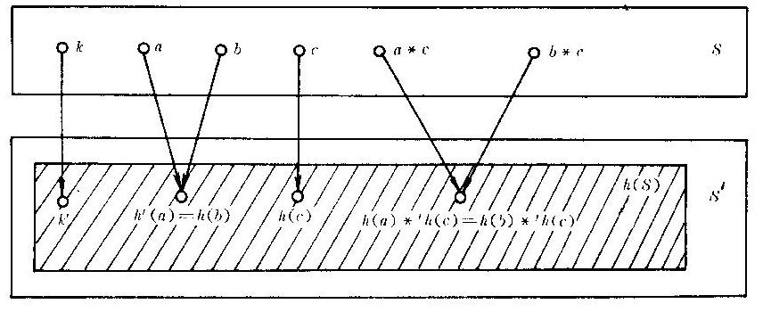
图7.4-2
定义7.13 (徐版)设V₁=<A,∘>和V₂=<B,∗>是同类型的代数系统，若存在函数f:A→B，使得∀x₁, x₂∈A 都有 f(x₁∘ x₂) = f(x₁)∗f(x₂), 则称 f 是V₁到V₂的同态映射（函数）. 或称V₁和V₂同态.

Slide 25
定理 7.12 设h是从A=〈S, *, △, k〉到A′=〈S′, *′, △′, k′〉的同态, 那么A的同态象〈h(S), *′, △′, k′〉是A′的子代数。
证 为了证明〈h(S), *′, △′, k′〉是A′的一个子代数, 必须证明下述条件:
(1) h(S) ⊆ S′。这从h: S → S′的事实得出。
(2) 常数k′是h(S)的一个元素。根据同态的定义, h(k)=k′, 因为k∈S, 得出k′=h(k)∈h(S)。
(3) 在运算*′下集合h(S)是封闭的。因为如果a, b∈h(S), 那么存在元素x、y∈S, 使h(x)=a和h(y)=b, 由于x*y=z∈S, 所以
a * ′b=h(x)* ′h(y)=h(x*y)=h(z)∈h(S)。

Slide 26
(4) 在运算△′下集合h(S)是封闭的。因为如果a∈h(S), 那么存在元素x∈S, 使h(x)=a, 由于△x∈S, 所以
△′a = △′h(x) = h(△x)∈h(S) 证毕。
下一定理说明A的同态象和代数A的关系。这个关系概括地说就是A的同态象是代数A的缩影。A中有关运算和常数的重要性质在A的同态象中被保持下来。

Slide 27


定理 7.13 设h是从代数A=〈S, *, ×〉到A′=〈S′, , 〉的同态, 这里*, , ×, 都是二元运算, A″=〈h(S), , 〉是A的同态象。
(a) 如果*是可交换和(或)可结合的, 则在A″中, 也是可交换和(或)可结合的。 (对×和 可重复这一断言, 为了简便, 略去。 在下述(b)和(c)中亦如此, 以后不再声明。)
(b) 对运算*, 如果A有么(零)元e, 则对运算 , 代数A″中有么(零)元h(e)。 (注意: 在不含(指不关注)常数的代数结构中, 由于不要求常数对应, 此时h(e) 不一定是代数A′中的实际么(零)元，除非h是满同态。)
*
*
*
*
*

Slide 28
(c) 对于运算*如果一个元素x∈S具有逆元x⁻¹, 则对于 , 在代数A″中, 元素h(x)具有逆元h(x⁻¹)。 (注意: 在和(b)相同的情况下, 这个逆元是对A″中么元h(e)而言的。不一定是对A′中么元而言, 除非h是满同态。)
(d) 如果运算*对运算×是可分配的, 则在A″中运算 对运
算 也是可分配的。
*
*

Slide 29
总结
(1) 满同态仍能保持结合律、交换律、分配律，存在单位元、零元和逆元，但对保持性质是单向的
(2) 同构对保持性质是双向的
原因：同构映射是对称的；满同态映射规则不一定满足对称性
(3) 对同态而言，性质能够单向地对一个子系统保持，即若<A,∘>和<B,∗>同态，则<A,∘>所具有的性质单向地对<B,∗>的一个子系统<B’,∗>(B’=f(A))保持
原因： A到B的映射不一定满射，而是从A到B’的同态映射是满同态映射，可单向保持性质

Slide 30
1. 同构
定义：设V₁=<A,∘>和V₂=<B,∗>是同类型的代数系统，若存在双射函数f:A→B，且∀x, y∈A 有 f(x∘y) = f(x)∗f(y)，则称 f 是V₁到V₂的同构映射（函数）。或称V₁和V₂同构V₁ ≃ V₂
代数A=〈S, *, △, k〉和A′=〈S′, *′,△′, k′〉是同构的, 如果存在一双射函数h, 使 (1) h:S → S′
(2) h(a*b) = h(a)* ′h(b) (3) h(△a) = △′h(a)
(4) h(k) = k′ 映射h叫做从A到A′的同构。
条件(2)和(3)常简述为“在函数h的作用下, A的每一运算保持”
同构反映了两个代数结构上的一致性。它们基本上是不同名的相同结构; 简单地调换符号就能从A得到代数A′。
性质：代数系统间的同构关系是等价关系。设C是代数集合, A、A′是C的任意元素, R是关系,定义ARA′当且仅当A同构于A′, 那么R是C上的等价关系。

Slide 31
2.同态
定义：设V₁=<A,∘>和V₂=<B,∗>是同类型的代数系统，若存在函数f:A→B，使得∀x₁, x₂∈A 都有 f(x₁∘ x₂) = f(x₁)∗f(x₂), 则称 f 是V₁到V₂的同态映射（函数）. 或称V₁和V₂同态。
设A=〈S, *, △, k〉和A′=〈S′, *′, △′, k′〉是具有相同构成成分的代数, h是一个函数。如果(1) h∶S → S′
(2) h(a*b) = h(a) *′ h(b) (3) h(△a) = △′ h(a) (4) h(k) = k′
则称h是从A到A′的同态, 〈h(S), *′, △′, k′〉为A在h下的同态象。
性质1 设h是从A=〈S, *, △, k〉到A′=〈S′, *′, △′, k′〉的同态, 那么A的同态象〈h(S), *′, △′, k′〉是A′的子代数。
性质2 A的同态象和代数A的关系。A的同态象是代数A的缩影。A中有关运算和常数的重要性质在A的同态象中被保持下来。

Slide 32
7.5 同余关系
本节我们经常把代数A=〈S, *, △〉作为讨论对象。其实, 所有的定义和结论都可推广到具有任意构成成分的代数。我们把a*b写成ab。设~是代数A=〈S, *, △〉的载体S上的一个等价关系, a、b、c是S的任意元素。
(1) 当a~b时, 若有ac~bc和ca~cb, 那么我们说等价关系~ 在运算*下, 具有置换性质。即置换一个运算对象为等价类中另一个, 不变更结果的等价类。或者说, 等价关系~在运算*下仍能保持。
(2) 当a~b时, 若有△a~△b, 那么我们说等价关系~在运算△下 具有置换性质, 或者说, 等价关系在运算△下仍能保持。

Slide 33
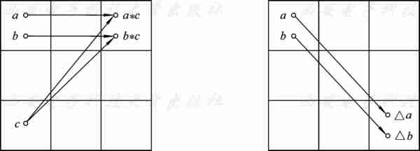
定义 7.14 在代数载体上的等价关系R, 如果在代数运算 。下, 仍能保持, 那么称R是关于运算 。的同余关系。
图 7.5-1

Slide 34
定义 7.15 设~是代数A=〈S , * , △〉的载体S上的等价关系, 对一切元素a、b、c∈S,
(1) 若a~b, 则ac~bc和ca~cb,
(2) 若a~b, 则△a~△b,
都满足, 则~称为代数A上的同余关系。 ~的等价类叫做关系~的同余类。
代数A的载体S上的等价关系~是代数A的同余关系当且仅当~关于A的每一运算是同余的。仅当~是代数〈S, *〉上的同余关系时, 才和断言“~是关于运算*的同余关系”等效。

Slide 35
定理 7.14 等价关系~关于二元运算*是一个同余关系当且仅当a~b和c~d时有ac~bd。
证明 (a) 必要性。设~是关于运算*的同余关系, 并假设a~b和c~d。 a~b蕴含着ac~bc而c~d蕴含着bc~bd。根据~的传递性, 得出ac~bd。
(b) 充分性。假定~是一等价关系, 当a~b和c~d时, ac~bd。因为c~c, 得出如果a~b, 那么ac~bc。类似地, 如果a~b, 那么ca~cb。这得出~关于运算*是一同余关系。证毕。
从具有载体S的代数A到具有载体S′的代数A′的任一个同态h可诱导出一个S上的自然等价关系，这一关系定义如下:
a~b当且仅当h(a) = h(b)

Slide 36
定理 7.15 设h是从A=〈S, *, △〉到A′=〈S′, *′, △′〉的一个同态。那么h诱导出的S上的等价关系~是代数A上的同余关系。
证明 为证明这是A上的同余关系, 我们必须证明:
(1) 如果a~b, 那么△a~△b。
如果a~b, 那么h(a)=h(b)。所以△′h(a)=△′h(b), 但h是一同态, h(△a)=△′h(a)和h(△b)=△′h(b), 所以h(△a)=h(△b)，因此△a~△b。这证明了~关于运算△是同余关系。
(2) 如果a~b和c~d, 那么ac~bd。
假设a~b和c~d,那么h(a)=h(b)和h(c)=h(d), 所以h(a) *′h(c)=h(b)*′h(d), 因为h是同态,h(a*c)=h(a)*′h(c)和h(b*d)=h(b)*′h(d)。于是h(a*c)=h(b*d), a*c~b*d。因此~是关于运算*的同余关系。综上所述, ~是代数A上的同余关系。 证毕。

Slide 37
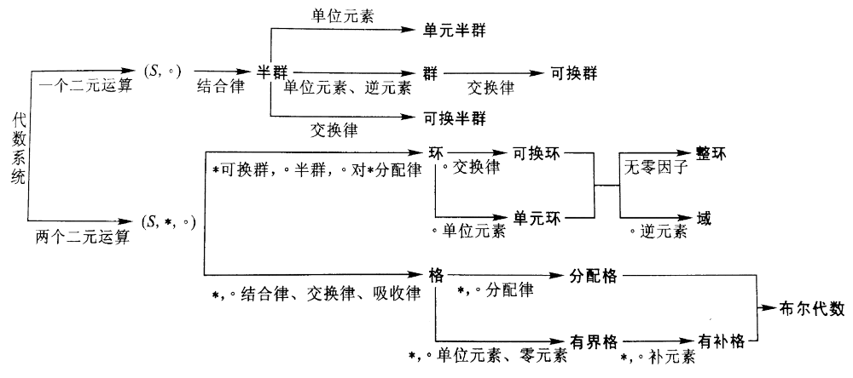
7.7 常用代数系统分类
思路:
(1) 对性质相同的代数系统进行集中, 统一的研究, 将某种(些)性质看成此代数系统的固有属性
(2) 按照某些共同性质分类, 构成了各种特定的代数系统
(3) 常用的代数系统划分成3大类15小类
(独异点)

Slide 38
第八章 群论
8.1 半群和含幺半群
8.2 群的定义和性质
8.3 置换群和循环群
8.4 子群和群同态
8.5 陪集和拉格朗日定理

Slide 39
8.2 群的定义和性质
定义8.2.1 设V=<S,∘>是含幺半群，e∈S是关于∘运算的单位元，若∀a∈S，a⁻¹∈S，则称V是群。通常将群记作G。
群的另一种定义：
群〈G , * 〉是一代数系统, 其中二元运算*满足：
(1) 对所有的a, b, c∈G a * (b * c) = (a * b) * c
(2) 存在一个元素e, 对任意元素a∈G, 有 a * e = e * a = a
(3) 对每一a∈G, 存在一个元素a⁻¹, 使 a⁻¹ * a = a * a⁻¹ = e
简单地说，群是具有一个可结合运算, 存在么元, 每个元素存在逆元的代数系统。

Slide 40
每个元素的逆元是唯一的。 所以可看成是一种一元运算, 故一个群的构成成分可看成是〈G, *, -1, e〉, 这里-1是求逆运算。但通常为了简便仍记为〈G, *〉。
定义8.2.2
(1) 若群G是有穷集，则称G是有限群，否则称为无。 群G 的基数称为群 G 的阶，有限群G的阶记作|G|.
(2) 只含单位元的群称为平凡群.
(3) 若群G中的二元运算是可交换的，则称G为交换群或阿贝
尔 (Abel) 群.
实例：
<Z,+>和<R,+>是无限群，<Z_{n},⊕>是有限群，也是 n 阶群.
<{0},+>是平凡群. 上述群都是交换群。

Slide 41
群的性质
定理 8.2-1 如果〈G , *〉是一个群, 则对于任何a、b∈G,
(a) 存在一个唯一的元素x, 使得a * x=b。
(b) 存在一个唯一的元素y, 使得y * a=b。
证 (a) 至少有一个x满足a * x=b, 即x=a⁻¹ * b, 因为
a * (a⁻¹ * b)=(a * a⁻¹) * b= e * b=b （存在）
如果x是G中满足a * x=b的任意元素, 则
x=e * x=(a⁻¹ * a) * x = a⁻¹ * (a * x) = a⁻¹ * b
所以, x=a⁻¹ * b是满足a * x=b的唯一元素。 （唯一性）
由此可重新定义群：一个代数系统G若满足下列条件, 则称为群。
(1) 满足结合律;
(2) ∀a,b∈G，方程a ∘ x=b和y ∘ a=b在G中有解且仅有唯一解。

Slide 42
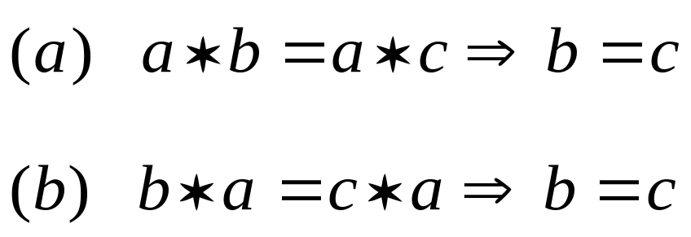
定理 8.2-2 群满足消去律。即 如果〈G, *〉是一个群, 则对于任何a、b、c∈G,
证明： 因为群的每一元素都有逆元, 根据定理7.5（设*是S上的可结合运算, 如果元素a∈S是可逆的, 则a也是可约的）,本定理显然成立。

Slide 43
定理 8.2-3 么元是群中唯一等幂元素。
证 如果x是等幂元素, 则
证毕。
定理 8.2-4 群〈G , *〉的运算表中的每一行或每一列都是G中元素的一个置换。

Slide 44
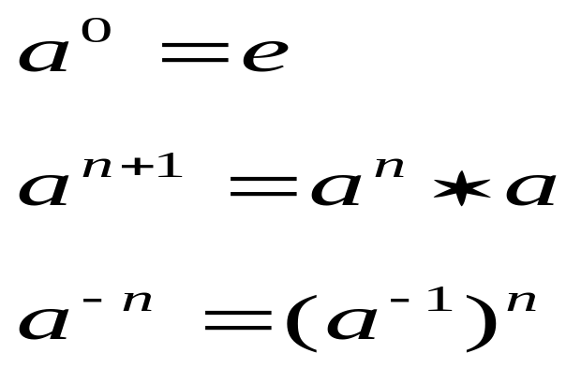
定理 8.2-5 如果, 〈G , *〉是一个群, 则对于任何a、b∈G,
(a * b)⁻¹ = b⁻¹ * a⁻¹
证 由于(a * b) * (a * b)⁻¹= e和
(a * b) * (b⁻¹ * a⁻¹ ) = a * (b * b⁻¹) * a⁻¹
= a * a⁻¹ = e
而逆元是唯一的, 所以(a * b)⁻¹=b⁻¹ * a⁻¹。证毕。
为了继续介绍群的性质, 我们首先定义群〈G, *〉的任意元素a的幂。 如果n∈N, 则

Slide 45
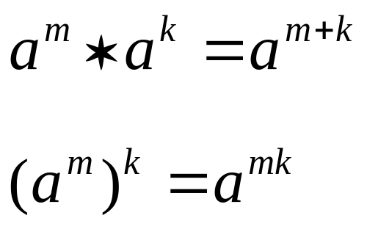
由以上定义可知, 对任意m、k∈I, a^{m}, a^{k}都是有意义的, 另外群中结合律成立, 不难证明以下指数定律成立:
(m、k∈I)
(m、k∈I)
定义 8.2-3 设〈G , *〉是一个群, 且a∈G, 如果存在正整数n使a^{n}=e, 则称元素的阶是有限的, 最小的正整数n称为元素a的阶。 如果不存在这样的正整数n, 则称元素a具有无限阶。
显然, 群的么元e的阶是1。

Slide 46
定理 8.2-6 如果群〈G , *〉的元素a拥有一个有限阶n, 则a^{k}=e, 当且仅当k是n的倍数。
定理 8.2-7 群中的任一元素和它的逆元具有同样的阶。
定理 8.2-8 在有限群〈G , * 〉中, 每一个元素具有一有限阶, 且阶数至多是|G|。

Slide 47
8.3 置换群和循环群
定义 8.3-2 给定n个元素组成的集合A, A上的置换所构成的群称为n次置换群; A上所有置换构成的群称为n次对称群。
定理8.3.2 对于代数系统<G,∘>, 若G有限且满足结合律和消去律, 则该代数系统是一个群.（有限群的另一种定义）
证明 用群的第二个定义证明. 即只要证明a ∘ x=b和y ∘ a=b在G中有惟一解.
设G有n个元素G= {a₁, a₂, …, a_{n}}, 作集合G’= {a∘a₁, a∘a₂, …, a∘a_{n}}, 则G’⊆G, 根据消去律, 当i ≠ j时, a∘a_{i} ≠ a∘a_{j}
所以G’也有n个不同的元素, 故G’ = G.
这样, 对G中的元素b必有一a_{k}, 使得b=a∘a_{k} , 而且a_{k}惟一.
同理, 可证y ∘ a=b有惟一解. 得证.

Slide 48
定理 8.3-3 每一个n阶有限群, 同构于n次置换群。
证 设〈G , *〉是一个n阶群, 由定理8.3-4知道, 〈G, *〉的合成表中每一行和列都是G的一个置换。对应于元素a∈G的列的置换是 p_{a}(x) = x * a
记对应于G的所有元素的列的置换集合为P, 现证明〈P, ◇〉是一个群。
(a) 对任意元素a、b∈G,
(p_{a}◇p_{b})(x) = (x * a) * b
=x * (a * b) =p_{a*b}(x) (1)
所以, P对运算◇封闭。

Slide 49
(b) 设e是〈G , *〉的么元, a∈G是任一元素，
p_{e}◇p_{a} = p_{a}◇p_{e} = p_{a}
所以, p_{e}是么元。
(c) 对任意元素a∈G, 存在元素a⁻¹∈G,
P_{a}⁻¹◇ p_{a} = p_{a}◇ P_{a}⁻¹ = p_{e}
所以, 对任一p_{a}存在逆元P_{a}⁻¹ 。
(d) 置换的合成满足结合律。
现证明〈G , *〉和〈P, ◇〉是同构。
作h: G → P h(a) = p_{a}
这显然是双射函数。再将已证明的等式(1)改写为
h(a * b) = h(a)◇h(b)

Slide 50
8.3.2 循环群
定义 8.3-4 设〈G, *〉是一个群, I是整数集合。如果存在一个元素g∈G, 对于每一个元素a∈G都有一个相应的i∈I, 能把a表示成g^{i}形式, 则称〈G , *〉是一个循环群。或说循环群是由g生成的, g是〈G, *〉的生成元。
定理 8.3-4 设〈G, *〉是由g∈G生成的有限循环群, 如果|G|=n, 则g^{n}=e,
G = {g , g², g³, …, g^{n} = e}
且n是使g^{n}=e的最小正整数。

Slide 51
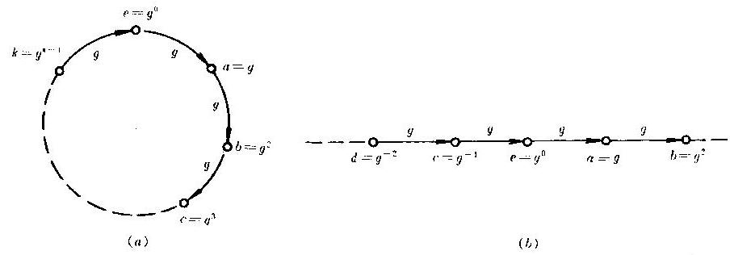
定理8.3.5 设G=<a>是循环群.
(1) 若G是无限循环群，则G与<Z,+>同构;
(2) 若G是 n 阶循环群，则G与<Z_{n},⊕>同构.
证明 略.
Note:
(1) 无限循环群同构于整数加法群;
(2) 周期为n的循环群同构于模n加法群.
(3) 我们对整数加法群和模n加法群的研究很充分。

Slide 52
复习群的定义和性质
群是具有一个可结合运算, 存在么元, 每个元素存在逆元的代数系统〈G, *, -1, e〉(简写为〈G , *〉)。
1.存在一个唯一的元素x和y, 使得a * x=b且y * a=b。
2.满足消去律；
3. 幺元e是群众唯一等幂元素；
4. 群的运算表中的每一行或每一列都是G中元素的一个置换。
5. (a * b)⁻¹ = b⁻¹ * a⁻¹
群的阶数以及群中元素a的阶数n
6. 若群G元素a有一个有限阶n,则a^{k}=e, 当且仅当k是n的倍数。
7. |a⁻¹| = |a|
8.在有限群〈G , * 〉中, 每一个元素具有一有限阶, 且 |a|≤|G|

Slide 53
复习置换群和循环群
n次置换群,n次对称群，两面体群
定理 8.3-3 每一个n阶有限群同构于n次置换群。(凯莱表示定理)
循环群 每个循环群都是可交换的？
定理 8.3-4 设〈G, *〉是由g∈G生成的有限循环群, 如果|G|=n, 则g^{n}=e, G = {g , g², g³, …, g^{n} = e}。且n是使g^{n}=e的最小正整数。
定理8.3.5
任一无限循环群同构于整数加法群〈I, +, -, 0〉(1或-1是生成元)。
定理8.3.6
任一阶数为n的有限循环群同构于模n加法群〈N_{k}, +_{k}, -1, ［0］〉。

Slide 54
复习子代数与同态
  • 子代数概念
  定义 7.5 设A=〈S, 。, △, k〉是一代数, 如果
  (1) 
  (2) S′对S上的运算 。和△封闭
  (3) k∈S′
那么A′=〈S′, 。, △, k〉是A的子代数。
定义7.5(徐版) 两个代数系统<S, ◦ >与<S’,*>若满足下列条件：
1) S’⊆S;
2) 若a∈S’, b∈S ’，则a*b=a◦b, 则称<S’, * >是<S, ◦ >的子代数。

Slide 55
同态的概念与性质
定义：设V₁=<A,∘>和V₂=<B,∗>是同类型的代数系统，若存在函数f:A→B，使得∀x₁, x₂∈A 都有 f(x₁∘ x₂) = f(x₁)∗f(x₂), 则称 f 是V₁到V₂的同态映射（函数）. 或称V₁和V₂同态。
设A=〈S, *, △, k〉和A′=〈S′, *′, △′, k′〉是具有相同构成成分的代数, h是一个函数。如果(1) h∶S → S′
(2) h(a*b) = h(a) *′ h(b) (3) h(△a) = △′ h(a) (4) h(k) = k′
则称h是从A到A′的同态, 〈h(S), *′, △′, k′〉为A在h下的同态象。
性质1 设h是从A=〈S, *, △, k〉到A′=〈S′, *′, △′, k′〉的同态, 那么A的同态象〈h(S), *′, △′, k′〉是A′的子代数。
性质2 A的同态象和代数A的关系。A的同态象是代数A的缩影。A中有关运算和常数的重要性质在A的同态象中被保持下来。

Slide 56
复习半群同态和独异点同态
定义 8.1-8 设A=〈S , *〉和B=〈T,  〉是两个半群。映射h: S → T, 对任意元素a、b∈S有
h(a * b) = h(a) ○ h(b)
称h为从A到B的半群同态。
*
*
定义 8.1-9 设A=〈S, *, e〉和B=〈T, , 1〉是两个独异点。 映射h: S → T, 对任意元素a、b∈S有
h(a * b) = h(a) ○ h(b) 且h(e)=1,
*
*
那么称h为从A到B的独异点同态。

Slide 57
8.4 子群和群同态
将子代数的定义具体地应用于群, 就得到子群的定义。
定义 8.4-1 设〈G , *〉是一个群, S是G的非空子集, 并满足以下条件:
(1) 对任意a、b∈S有a * b∈S；
(2) 对任意a∈S有a⁻¹∈S；
(3) e∈S, e是〈G , *〉的么元,
则称〈S , *〉是〈G , *〉的子群。

Slide 58

子群也是群。上述定义中的3条不是都必需的。若G是有限群，则只需第1条满足就可以了，如果G不是有限群，则只需满足1，2两条就可以了。
定理 8.4-1 设〈G , *〉是个群, S G, 如果
(1)若a、b∈S, 则a * b∈S,
(2)若a∈S, 则a⁻¹∈S。
那么〈S , *〉是〈G, *〉的子群。
证 对任意元素a∈S, 由2得a⁻¹∈S, 再由1得a * a⁻¹=e∈S。所以, 〈S , *〉是〈G , *〉的子群。

Slide 59
定理 8.4-2 设〈G, *〉是一个有限群, 如果对任意元素a、 b∈S, 有a * b∈S, 那么〈S , *〉是〈G , *〉的子群。
证 设a是S的任一元素, 则a∈G, 根据定理, a具有阶数r, 由于S对运算*的封闭性, 所以a, a², …, a^{r}全在S中, 特别是:
a^{r-1} = a^{r} * a⁻¹ = e * a⁻¹ = a⁻¹
也在S中, 这就证明了若a∈S, 则a⁻¹∈S。根据上一定理, 得出
〈S, *〉是〈G , *〉的子群。 证毕。

Slide 60
子群判定定理（徐版）
定理8.4.1（判定定理一）
设G为群，H是G的非空子集，则H是G的子群当且仅当
(1) ∀a,b∈H有a ∘ b∈H
(2) ∀a∈H有a⁻¹∈H.
定理8.4.2（判定定理二）
设G为群，H是G的非空有限子集，则H是G的子群当且仅当
∀a,b∈H有a ∘ b∈H.
定理8.4.3 （判定定理三）
设G为群，H是G的非空子集. H是G的子群当且仅当∀a,b∈H
有a ∘ b⁻¹∈H.

Slide 61
证 必要性: H为群必有b⁻¹∈H，从而有a ∘ b⁻¹∈H.
充分性. 因为H非空，必存在a∈H.
根据给定条件得a ∘ a⁻¹∈H，即e∈H.
任取a∈H, 由e,a∈H 根据给定条件 e ∘ a⁻¹∈H，即a⁻¹∈H.
任取a,b∈H，知b⁻¹∈H. 再利用给定条件得a ∘(b⁻¹) ⁻¹∈H，即
a ∘ b∈H.
综合上述，可知H是G的子群.

Slide 62
定义 8.4-2 设〈G , *〉和〈H , ○ 〉是两个群, 映射h: G → H称为从〈G , *〉到〈H,  〉的群同态, 如果对任意a、b∈G,
h(a * b) = h(a) h(b) （1）
和代数系统同态的定义比较, 可以看出群同态的定义中省去了两条: h(e_{G}) = e_{H} (2)
h(a⁻¹) =［h(a)］⁻¹(3)
这里e_{G}和e_{H}分别是〈G , *〉和〈H ,  〉的么元。
*
*
*
*

Slide 63
我们证明由于群的结构, 条件(1)已蕴含了条件(2)和(3), 省去是合理的。
h(e_{G}) = h(e_{G} * e_{G}) = h(e_{G}) ○ h(e_{G})
可见h(e_{G})是〈H, 〉中等幂元素, 但群中只有么元是等幂的, 所以h(e_{G}) = e_{H}。
h(a) h(a⁻¹) = h(a * a⁻¹) = h(e_{G}) = e_{H}
h(a⁻¹) h(a) = h(a⁻¹ * a) = h(e_{G}) = e_{H}
所以, h(a⁻¹) = ［h(a)］⁻¹。证毕。
*
*
*
*
由此可见，群同态的定义实质上和代数系统同态的定义是一致的，关于同态象的结论也适用于群同态象。

Slide 64
定理 8.4-4 设h是〈G , *〉到〈H, 〉的群同态,
则〈G, *〉在h下的同态象〈h(G),  〉是〈H, 〉的子群。
*
*
*
定理 8.4-5 设〈G , *〉是一个群,〈H,  〉是一代数系统, 如果存在满射函数h: G → H, 对任意a、b∈G
h(a * b) = h(a)  h(b)
则〈H,  〉必是一个群。
*
*
*

Slide 65
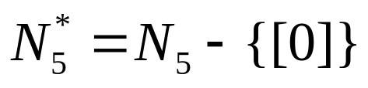
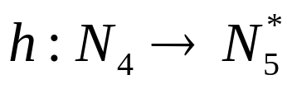

(a) 在〈N₅, ×₅〉中, 记 。 作映射
h(［0］) = ［1］ h(［1］) = ［2］
h(［2］) = ［4］ h(［3］) = ［3］
对照两者的运算表, 容易看出〈N₄, +₄〉和〈 , ×₅〉同构; 〈N₄, +₄〉是群, 所以〈 , ×₅〉也是群。
例 5
(b) 每一个k阶循环群〈G , *〉都同构于〈N_{k}, +_{k}〉。因为, 如果a是〈G , *〉的生成元, 则G={a, a², …, a^{k}=e}, 作映射
        h: N_{k}→G h(［i］) = a^{i} (i=0, 1, …, k-1)
由于 h(［i］+_{k}［j］) = h(［i+_{k}j］) = a^{i+}k^{j}=a^{i} * a^{j}
= h(［i］) * h(［j］)
所以, 〈G , *〉和〈N_{k}, +_{k}〉同构。

Slide 66
8.5 陪集和拉格朗日定理
定义8.5.1 设〈H , *〉是群〈G , *〉的子群, 我们称集合
aH = {a * h|h∈H}
为元素a∈G所确定的子群〈H , *〉的左陪集。元素a称为左陪集aH的表示元素。我们称集合Ha = {h * a|h∈H}
为元素a∈G所确定的子群〈H , *〉的右陪集。元素a称为右陪集Ha的表示元素。
以下只讨论左陪集，所得结论对右陪集平行地成立。

Slide 67

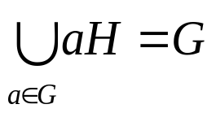
定理 8.5-1 设〈H , *〉是群〈G , *〉的子群, aH和bH是任意二个左陪集, 那么, 或aH = bH 或 aH ∩ bH= 。
定理 8.5-2 H的任意陪集的大小(基数)是相等的。
证 设a是G中任一元素,h₁和h₂是H中任意元素, 若h₁≠h₂, 则
a * h₁≠a * h₂。所以, aH 中没有相同的元素, aH和H的大小一样,
因此, H的所有陪集的大小相等。证毕。
有了以上二个定理, 另外, 由于〈H , *〉是〈G , *〉的子群, 么元e ∈ H, 所以, a∈ aH, 。
因而我们可以断定H的左陪集集合构成G的一种划分, 且这种划分中的块的大小是一样的。 换句话说, G的大小等于H的不同左陪集的个数乘以H的大小。于是成立以下拉格朗日定理。
∪

Slide 68
定理 8.5-3 (拉格朗日定理)
一个有限群的任意子群的阶数可以除尽群的阶数。
推论
(1) 质数阶的群没有非平凡子群(〈{e}, *〉和〈G, *〉叫做群〈G, *〉的平凡子群。)
(2) 在有限群〈G , *〉中, 任何元素的阶必是|G|的一个因子。 因为如果a∈G是r阶的, 则〈{e, a, a², …, a^{r-1}}, *〉是〈G , *〉的子群, r必除尽|G|。
(3) 一个质数阶的群必定是循环的, 并且任一与么元不同的元素都是生成元。

Slide 69
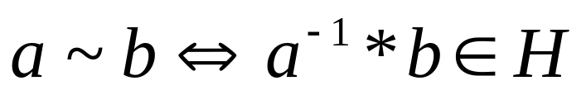
定理 8.5-4 设〈H , *〉是群〈G , *〉的子群, 于是b∈aH, 当且仅当a⁻¹ * b∈H。(同徐版子群判定定理3)
证 b∈ aH, 当且仅当存在某一h∈H, 使b=a * h, 即a⁻¹ * b=h, 因而当且仅当a⁻¹ * b∈H。证毕。
由这一定理, 可知H的左陪集等价关系~可如下定义:
因为这一定理保证了同在一个陪集中的元素必然有~关系; 反之, 有~关系的, 必在同一陪集中。另一方面, 也容易直接验证~具有自反性、 对称性和传递性, 因此~是一等价关系。

Slide 70
(1) a⁻¹ * a∈H, 所以a~a。这里a是G的任一元素。
(2) 若a~b, 则a⁻¹ * b∈H, 所以, b⁻¹ * a=(a⁻¹ * b)⁻¹∈H , 故b~a。
(3) 若a~b和b~c, 则a⁻¹ * b∈H, b⁻¹ * c∈H, a⁻¹ * c=a⁻¹ * (b * b⁻¹) * c=(a⁻¹ * b) * (b⁻¹ * c)∈H。故a ~ c。
另外, a~b, 习惯上写成a≡b(模H), 表示是由H诱导出的左陪集等价关系。本小节的中心思想说的是:
• 子群〈H , *〉可以诱导出由H的左陪集集合构成的G的一个划分，• 并且由这个划分可以诱导出G的一个左陪集等价关系。

